Slide 1


Begleitheft:
Mein Tablet-Wissen
Tablet-Kompass GS | Begleitheft
Version | 1.0

Slide 2
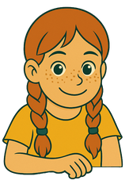


Mein Tablet-Wissen
A-I
Hier bekommst du wichtige Begriffe aus der digitalen Welt erklärt.
App: (sprich: Äpp) Eine App ist ein Werkzeug, ein kleines Programm auf dem Tablet: zum Fotografieren, Lernen und Üben
Audio: Es hat immer mit Tönen und Geräuschen zu tun. Es bezieht sich auf alles, was man hören kann. Es kommt aus dem Lateinischen
und heißt: Ich höre.
Bluetooth: (sprich: blutuus) Damit kann man mit seinem Computer oder Handy Daten über kleine Entfernungen empfangen, ohne ein Kabel benutzen zu müssen.
Browser: (sprich: brauser)Das ist ein Programm, dass uns hilft, Webseiten zu finden.
Browserzeile: Sie ist ein Feld, in das du die Adresse einer Webseite eintragen kannst, um dorthin zu gelangen.
Cybermobbing: (sprich: saiber-mobbing) Hier wird jemand immer wieder über das Internet beleidigt, bloßgestellt, bedroht oder belästigt.
Desktop: Wenn du den Computer anschaltest, siehst du auf dem Bildschirm Ordner, Dateien und Programme. Das nennt man Desktop - auf Deutsch Schreibtisch.
downloaden: (sprich: daunlowden) Es bedeutet, das Daten auf das eigene Tablet oder den eigenen Computer heruntergeladen oder übertragen werden.
E-Book: Es ist ein elektronisches Buch, das auf dem Tablet oder Computer gelesen werden kann.
Emoji: (sprich: Imodschi) Es ist ein kleines Bildzeichen oder Symbol, wie ein Smiley oder ein Herz.
Flugmodus: Er schaltet alle Funkverbindungen aus. Man ist nicht mehr online und kann nichts mehr ohne Kabel empfangen.
Hardware: (sprich: Hardwär) Alle Teile, die du an deinem Computer berühren kannst nennt man Hardware.
Homepage: (sprich: Houmpäitsch) Es ist die erste Seite, die man sieht, wenn man eine Webseite öffnet.
Icon: Das ist ein kleines Bild oder Zeichen für eine App auf dem Tablet, so etwas wie ein “Türschild”.
Tablet-Kompass GS | Modul 3
Kapitel | Mein Tablet-Wissen

Slide 3
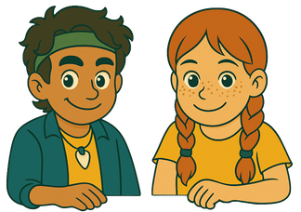
Mein Tablet-Wissen
I-W
Hier bekommst du noch mehr Begriffe aus der digitalen Welt.
Internetadresse: Alle Internetadressen beginnen mit www. Das bedeutet weltweites Netz (world wide web). Die Endung de steht für Deutschland.
Kindersuchmaschine: Sie hilft dir, im Internet nach Informationen zu suchen und zeigt auch nur Seiten an, die für Kinder geeignet sind.
Link: Wenn du am Computer den Mauszeiger bewegst, verwandelt sich der Pfeil manchmal in eine Hand. Diese Stelle ist dann ein Link. Wenn du sie anklickst, öffnet sich eine Internetseite.
Medien: Mit Medien verbreitet man Informationen, Nachrichten, Geschichten oder Bilder. Das können Bücher, Zeitungen, Fernsehen, Radio aber auch das Internet sein.
offline: Es bedeutet, dass man nicht mit dem Internet verbunden ist.
online: Es bedeutet, dass man mit dem Internet verbunden ist und Daten empfangen oder senden kann.
posten: (sprich: pousten) Das Wort bedeutet etwas im Internet zu veröffentlichen
screenshot: (sprich: skrienschott) Screen bedeutet Bildschirm und shot bedeutet Schuss. Es ist ein Schnappschuss von dem, was du auf dem Bildschirm deines Tablets oder Computers siehst.
Selfie: Das ist ein Foto, das man von sich selbst macht.
Software: (sprich: softwär) Dazu gehören alle Programme, mit denen du arbeiten, malen, schreiben oder spielen kannst.
Splitscreen: Split heißt teilen und screen bedeutet Bildschirm (sprich: skrien). Splitscreen bedeutet also geteilter Bildschirm.
Stop-Motion-Film: (sprich: stopmou-schen) Das ist ein Film aus sehr vielen einzelnen Bildern, die hintereinander abgespielt werden.
Touchscreen: (sprich: tatschskrien)Beim Tablet heißt der Bildschirm so, da man das Gerät durch Berühren bedienen kann. Hier erscheint dann auch die Tastatur, wenn man etwas schreiben möchte.
Video: Es bezieht sich auf alles, was man sehen kann und ist meistens ein kleiner Film. Das Wort kommt aus dem Lateinischen und heißt: Ich sehe.
Webseite: (sprich: Websaid) Es ist ein anderes Wort für Internetseite.
WLAN: Es ermöglicht es Geräten, sich drahtlos über Funk mit dem Internet zu verbinden.
Tablet-Kompass GS | Modul 3
Kapitel | Mein Tablet-Wissen

Slide 4
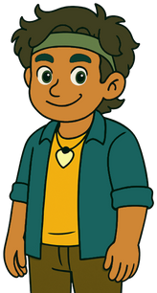

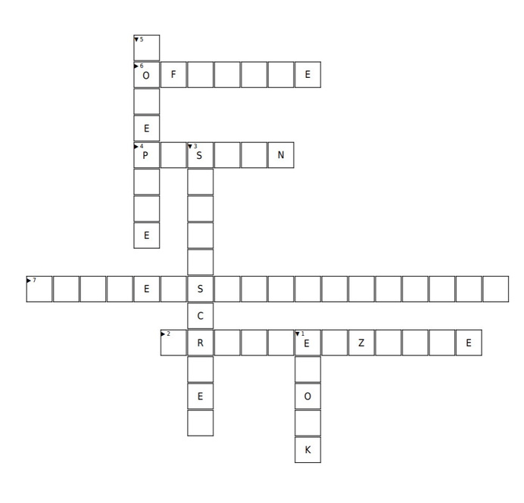
Mein Tablet-Wissen
Kreuzworträtsel
Bist du schon
ein Profi für unsere Tablet-Fachbegriffe?
Jetzt bist du dran:
Löse das Rätsel. Finde die Fachbegriffe.
waagerecht
2. Das Feld, in das du die Internetadresse
eingibst.
4. Das Wort bedeutet, dass du etwas im
Internet veröffentlichst.
6. Du bist nicht mit dem Internet
verbunden.
7. Sie hilft dir im Internet nach
kindgerechten Informationen zu
suchen.
senkrecht
1. Ein elektronisches Buch.
3. Der Fachbegriff für “geteilter Bildschirm”
5. Die erste Seite die du siehst, wenn du
eine Webseite öffnest.
Tablet-Kompass GS | Modul 3
Kapitel | Mein Tablet-Wissen

Slide 5



Zu diesem AB gibt es einen Profiauftrag.
Die Bildschirmtastatur:
Welche Taste kann was?
Auf der Tastatur findest
du Tasten, auf denen
keine Buchstaben
zu sehen sind.
Die Tabelle zeigt,
wozu du diese Tasten
brauchst.
 | So sieht die Taste aus | Deutsche Bezeichnung | Englische Bezeichnung | Erklärung
1 |  | Leer-Taste | Space-Taste | Diese Taste drückst du, wenn ein Wort zu Ende ist. So hast du zwischen den Wörtern den richtigen Abstand.
2 |  | Hochstell-Taste Umschalt-Taste | Shift-Taste | Diese Taste nutzt du, um einzelne Buchstaben großzuschreiben.
3 |  | Eingabe-Taste | Enter-Taste | Wenn du diese Taste drückst, springt der Cursor in die nächste Zeile.
4 |  | Lösch-Taste | Backspace-Taste | Wenn du dich vertippt hast, kannst du hiermit Buchstaben wieder löschen.
5 |  | Ziffern-/Symbol-Taste | Symbols/ Number key | Mit dieser Taste wechselst du von der Buchstabenansicht auf eine Ansicht mit Zahlen, Satzzeichen und Sonderzeichen.
6 |  | Feststell-Taste | Caps Lock | Wenn du diese Taste antippst, schreibst du mit Großbuchstaben weiter. Um wieder klein zu schreiben, musst du sie erneut antippen.
.?123
Tablet-Kompass GS | Modul 3
Kapitel | Mein Tablet-Wissen

Slide 6

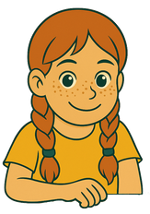
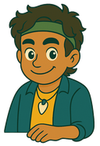

Oh nein! Jetzt wollte ich gerade eine Geschichte
auf dem Tablet anhören, aber da kommt kein Ton.
Erste Hilfe bei Problemen (1)
Kein Problem, Ida. Da kann ich
dir helfen.
Manchmal kommt es, wie hier bei Ida, vor, dass etwas mit dem Tablet nicht gleich klappt. Tarek verrät dir einige Tipps und Tricks, die dir bei Problemen helfen können.
Was mache ich, wenn...
... der Ton weg ist? | Drücke rechts oben an deinem Tablet auf die obere Lautstärketaste. Damit erhöhst du die Lautstärke.
... das Batteriezeichen rot leuchtet oder das Tablet ausgeht und sich nicht mehr anschalten lässt? | Der Akku ist leer. Stecke das Ladekabel in den Ladekabelanschluss und lade das Tablet auf.
... eine App sich auf einmal schließt oder hängen bleibt? | Schließe die App ganz. Dazu tippst du auf die App im Display und wischt mit gehaltenem Finger nach oben. Die App schließt sich. Öffne sie dann erneut.
... der Bildschirm zu dunkel ist? | Wische auf deinem Bildschirm von oben rechts nach unten, um das Kontrollzentrum anzuzeigen. Stelle die Helligkeit höher.
Tablet-Kompass GS | Modul 3
Kapitel | Erste Hilfe bei Problemen

Slide 7

Erste Hilfe bei Problemen (2)
Was mache ich, wenn...
... die Bildschirmtastatur plötzlich klein auftaucht? | Ziehe die Tastatur mit zwei Fingern auseinander, um sie wieder zu vergrößern.
... ein Fenster oder eine andere Meldung erscheint? | Ich hole mir Hilfe bei der Lehrkraft.
... ich das Tablet gleich benutzen kann und mich nicht mehr einloggen muss? | Ich prüfe, ob sich das Kind vor mir ordentlich abgemeldet hat.
... sich mit der Bildschirmtastatur nur Großbuchstaben tippen lassen? | Ich tippe auf diese Taste (Feststell-Taste) und löse damit die dauerhafte Großschreibung.
Cool, wie wir uns
geholfen haben –
so macht
Lernen Spaß
Tablet-Kompass GS | Modul 3
Kapitel | Erste Hilfe bei Problemen

